Slide 1
Funktionsafprøvning af bygningsinstallationer
Bygningsautomatik – større bygninger

Slide 2
Bygningsautomatik i større bygninger
Krav i Bygningsreglementet (BR18)
§ 298a og § 298b Vejledning om energiforbrug – kapitel 9
Vejledning om funktionsafprøvning – kapitel 7

Slide 3
Indhold
Indledning
BR krav og lovgivning
Hvad siger BR om automatik - specifikation
Hvad siger BR om funktionsafprøvning af delområder
Hvordan måles der og hvilke acceptkriterier er der

Slide 4
Bygningsautomation - indledning
Automatikken benyttes til at sikre at bygningen levere forudsat komfort
Automatikken skal sikre at bygningens energieffektivitet er overholdt
Automatikken skal overvåge belastningen af bygningen og sammenholde den med energieffektiviteten
Automatikken skal kunne underrette driftspersonalet om fejl

Slide 5
Bygningsautomation - indledning
Placeres typisk i teknikrum
Der benyttes både autonome og centralt kontrollerende systemer
Mulighed for at benytte IOT
CTS er den traditionelle HVAC automatik
BMS omfatter typisk også adgang, brand og belysning
I fremtiden kan bygningsreglementet kun overholdes hvis der benyttes BMS

Slide 6
Bygningsreglementet
Kravet til bygningsautomatik i større bygninger i § 298a er en direkte følge af det tilsvarende krav i EU-direktiv 2010/31/EU om bygningers energimæssige ydeevne (EPBD).
Den krævede bygningsautomatik skal sikre, at der opnås god styring, regulering, drift og overvågning af installationerne i bygningen.
Bygningsautomatik er specificeret første gang i BR18 den 1. juli 2020
https://www.regionshospitalet-horsens.dk/siteassets/om-os/fremtidens-akuthospital/gammel_side/information-til-byggeriets-parter/heh-tekniske-krav/64.9-cts-tekniske-standarder.pdf

Slide 7
Krav i Bygningsreglementet
Der skal gennemføres en funktionsafprøvning af bygningsautomatik inden ibrugtagning.
Funktionsafprøvningen skal påvise, at bygningsautomatikken er korrekt installeret og reguleret, virker efter hensigten og giver bygningen den forudsatte energimæssige effektivitet.
Kravet gælder for:
I nye bygninger omfattet af § 260 med et dimensionerende varmebehov eller kølebehov over 290 kW skal der installeres bygningsautomatik til styring af de tekniske anlæg.
I praksis skriver BR at det er det bygninger der er større end ca. 9600 m²
- se eksempel 9.5 her
§ 260 er bygninger som der ikke benyttes til boliger.

Slide 8
Krav i Bygningsreglementet – eksisterende bygninger
Kravet gælder også for:
Stk. 2. I eksisterende bygninger omfattet af § 260 med et dimensionerende varmebehov eller kølebehov over 290 kW skal der installeres bygningsautomatik til styring af de tekniske anlæg, hvis det er teknisk gennemførligt og rentabelt, jf. § 275. Installationen skal være gennemført inden udgangen af 2025.
I praksis skriver BR at det er det bygninger der er større end ca. 4.100 m² - se eksempel 9.5 her
Kravet er en overraskende ændring af tidligere praksis, om at bygningsreglementet kun gælder for nyopførte bygninger
Vejledning om funktionsafprøvning af bygningsautomatik er baseret på vejledningen i BR18.
https://bygningsreglementet.dk/Tekniske-bestemmelser/11/BRV/Energiforbrug/Kap-9_6

Slide 9
Krav i Bygningsreglementet – eksisterende bygninger
§ 298a stk. 2 anvender på baggrund af EPBD-teksten begreberne ”teknisk gennemførligt” og ”rentabelt”.
I virkeligheden er alt teknisk gennemførligt.
Rentabilitet beregnes i henhold til § 275.
Typisk kan der forventes besparelse på 15-25 % (siger BR18).
Desuden kan der måske opnås et bedre indeklima
Levetid for automatikken er 15 år, dette svarer til en simpel tilbagebetalingstid på ca. 11,5 år
Eventuelt kan der etableres en delløsning som lige akkurat er rentabel

Slide 10
Bygningsreglementet specificerer
Bygningsautomatikken udgøres af det samlede system, der benyttes til at regulere og styre de tekniske anlæg.
Systemet skal være i stand til
løbende at overvåge og analysere energiforbruget,
at kommunikere med de tekniske anlæg og regulere disse anlæg energieffektivt efter behovet i bygningen,
at kunne udtrykke den energimæssige effektivitet af bygningen og dens tekniske anlæg og
detektere fejl i anlæggene og underrette driftspersonalet om fejlene.

Slide 11
Bygningsreglementet specificerer
Bygningsautomatikken skal i detaljer indeholde følgende:
It-baserede systemer
Automatisk dataudveksling
Væsentlige fejlmeddelelser og alarmer, fx på
Vejrdata fra fx DMI
Internet opkobling af målerne
Software til energianalyse
Selvvirkende automatik i zoner kan anvendes, dog skal 80% måles
Driftspersonalet får de angivne fejlmeddelelser og alarmer på mobiltelefonen
ALT skal kunne betjenes fra den samme enhed(afgørende)

Slide 12
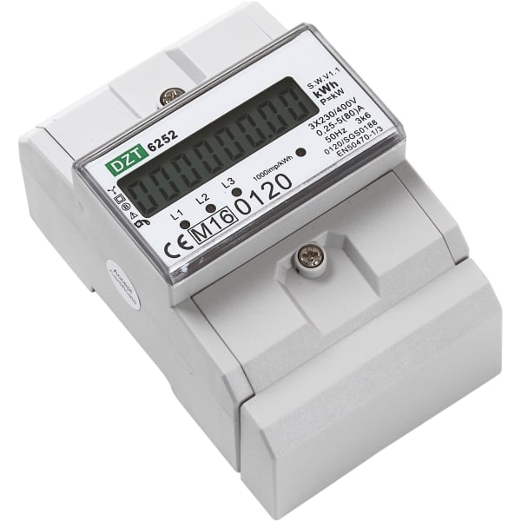
Bygningsreglementet specificerer
Bygningsautomatikken skal omfatte alle styringer og reguleringer, der håndterer:
Energitilførslen
Energieffektiviteten
Det termiske indeklima (herunder udluftning, mekanisk og naturlig ventilation og automatisk styret solafskærmning),
Luftkvaliteten
Belysningen i bygningen og de enkelte rum.
Data fra alle energi- og forbrugsmålere*
*Der er krav om at alle delsystemer der bruger mere end 3 MWh for el og 10 MWh for varme og køl har bimålere.
Desuden skal varmt og koldt vand måles særskilt med m³-måler

Slide 13
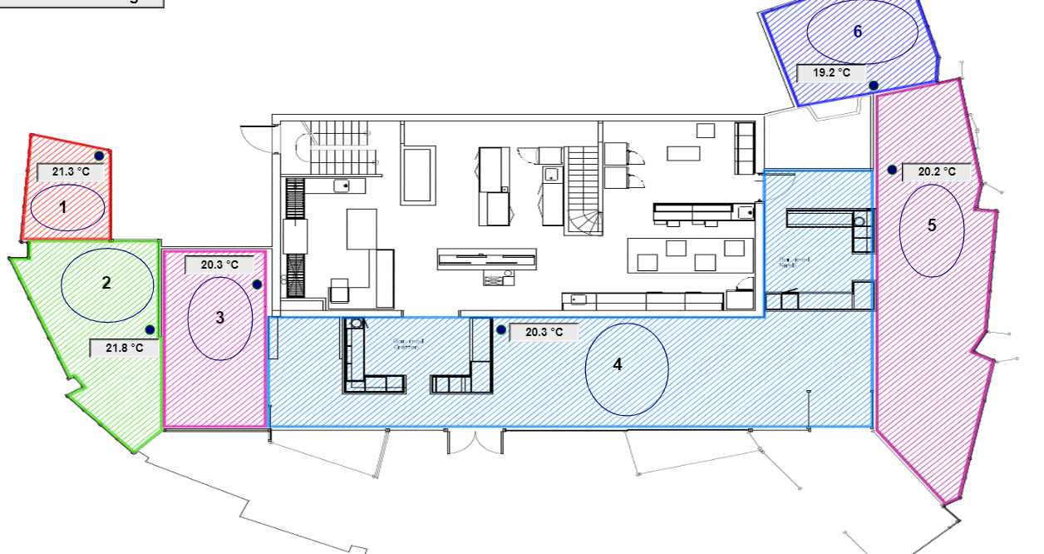
Bygningsreglementet specificerer
Dynamiske anlægsbilleder:
Bygningsautomatikken skal vise alle installationerne, etageplaner og zoner med rum.
Visningen skal indeholde dynamisk angivelse af aktuelle setpunkter og parametre. Driftsformen skal ligeledes fremgå fra automatikken

Slide 14
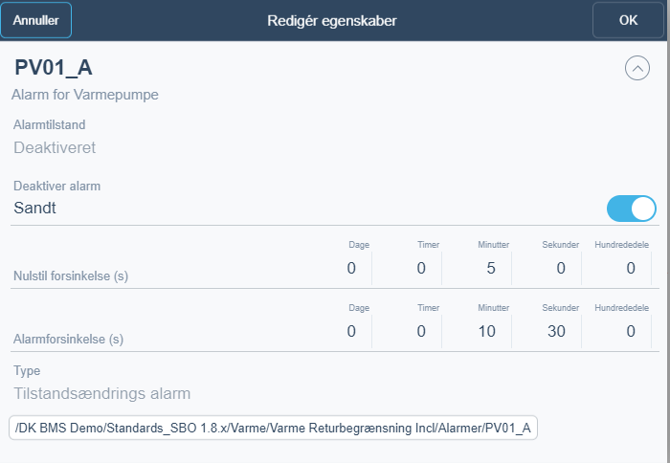
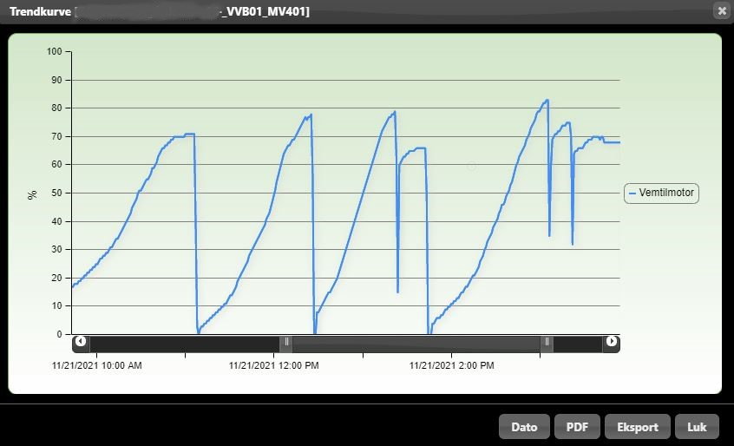
Bygningsreglementet specificerer
Alarmhåndtering:
Overvågning og fejldetektering omfatter alarmgrænser på alle parametre, uanset om de er regulerede, målte eller styrede parametre samt driftsstatus for anlæggene.
Det omfatter også detektering af pendlende regulerings- og styringssignaler.
Overvågning omfatter desuden alarmer for vedligehold af anlæggene fx for filterskift.

Slide 15
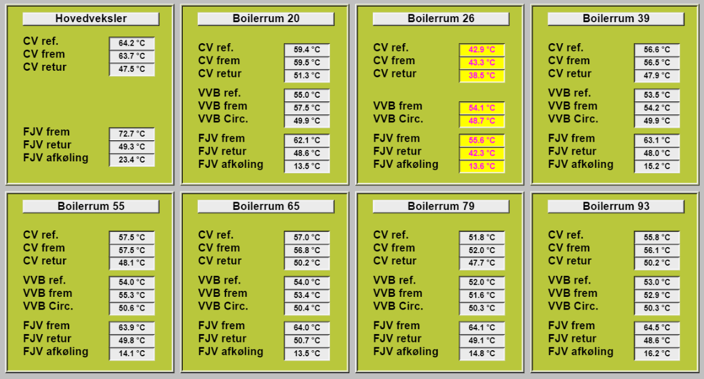
Bygningsreglementet specificerer
Datalogning af data fra
Regulerede eller styrede parametre, regulerings- og styringssignaler, driftsstatus og alarmer skal opsamles med højst 5 minutters opløsning og gemmes i mindst 60 uger.
Rum- og udetemperaturer behøver dog kun at blive logget med højst 15 minutters opløsning.
Mulighed for ad hoc logninger
Målerdata gemmes mindst 10 år, som timeværdier

Slide 16
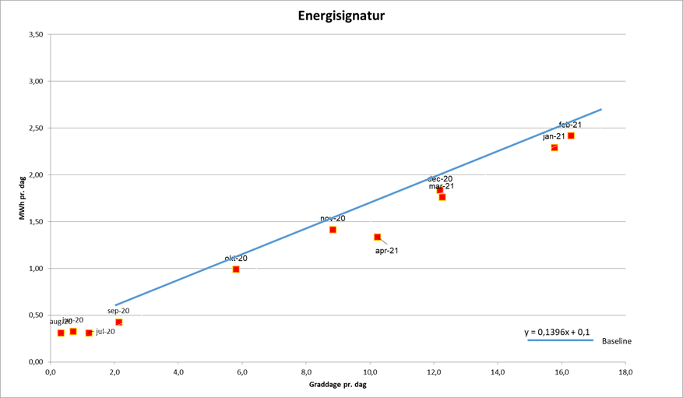
Bygningsreglementet specificerer
Målerdata sammenholdes med vejrdata for lufttemperatur
Analyse af energi- og forbrugsdata med udgangspunkt i energimærkningen
Antal personer,m² eller andet skal tilpasses analysen automatisk
Alarm ved overskridelse

Slide 17
Bygningsreglementets krav - funktionsafprøvning
Skal dokumentere, at bygningsautomatikken er korrekt installeret og overholder bygningsreglementets krav og de forudsætninger, der benyttes i energibehovsberegningen Inden funktionsafprøvning udføres skal følgende være opfyldt:
Bygningens tekniske anlæg er i drift og indreguleret
Bygningsautomatikken er fuldt implementeret, dokumenteret og indreguleret
Stabile måleforhold, ingen personer tilstede?
Funktionsafprøvningen af bygningsautomatik skal ses i en helhed, kontrol af:
Samdrift
Driftstider og anvendelse
Let adgang til feriefunktioner
Optimering af temperaturer

Slide 18
Bygningsreglementets krav - funktionsafprøvning
Aflevering
Automatikanlægget skal afleveres med de nævnte funktioner og faciliteter fra de foregående slides.
Automatikanlægget skal som minimum kontrolleres som
SLIDE 21-23 i funktionsafprøvning ventilation
SLIDE 17-22 i funktionsafprøvning varme
SLIDE 22-30 i funktionsafprøvning belysning – for så vidt at der er interageren fra BMS-anlægget til belysningsanlægget
Samspil med køl herunder samdrift med varme

Slide 19
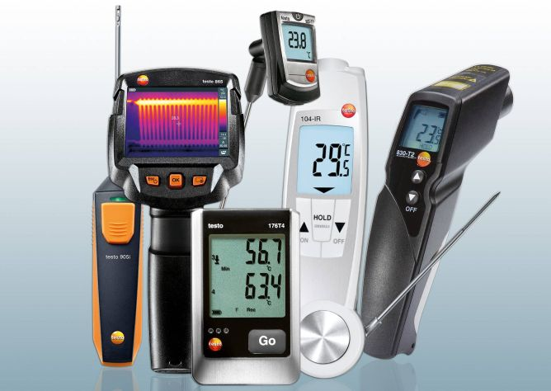
Bygningsreglementets krav - funktionsafprøvning
Følgende sensorer afprøves med kalibreret eksternt måleudstyr:
Temperatur
CO2
Fugt
Kanaltryk
Anlægstryk
Lys – herunder udelys
Bevægelsessensorer (PIR)
Vejrstation og udeføler – uden solindfald
Der skal prøves minimum 25 % af hver type sensor, ved fejl øges til 50 %.
Typisk afprøves alle sensorer i et projekt – en såkaldt punktafprøvning sammen med andre komponenter – ex. motorer, aktuatorer etc.

Slide 20
Bygningsreglementets krav - Acceptkriterium
Sensor(er) har en afvigelse til målte værdier på mindre end
Temperatursensor [ºC]: +/-1 °C,
CO2: [ppm] +/- 100 ppm
Relativ fugtighedssensor [%]: +/-3% RF,
Lyssensor (lysintensiteten) [LUX]: +/-10%,
Kanaltryk [Pa]: +/-3%
Bevægelsessensorer og tidprogrammer reagerer som forudsat.
Anlægget er i stand til at hæve og sænke rumtemperatur og luftskifte i de enkelte zoner ved brug af bygningsautomatikken.
Samtidig opvarmning og køling er ikke registreret.
Alarmer for indeklima og energi aktiveres ved overskridelse af tilhørende grænseværdier.
Afprøvningen viser en overholdelse af forudsætninger i energibehovsberegningen - NYT

Slide 21
Refleksion – drøft med din sidemand
Hvad er forskellen/ligheden på vejledningsteksten og selve funktionsafprøvningen
Hvordan skal man løse udfordringen med at måle belastningen af bygningen
Kan IOT komponenter indgå i det samlede system og kan der være udfordringer med disse
Kan man optimere driftstemperature i et globalt system, hvis lokale forhold kendes

